Slide 1
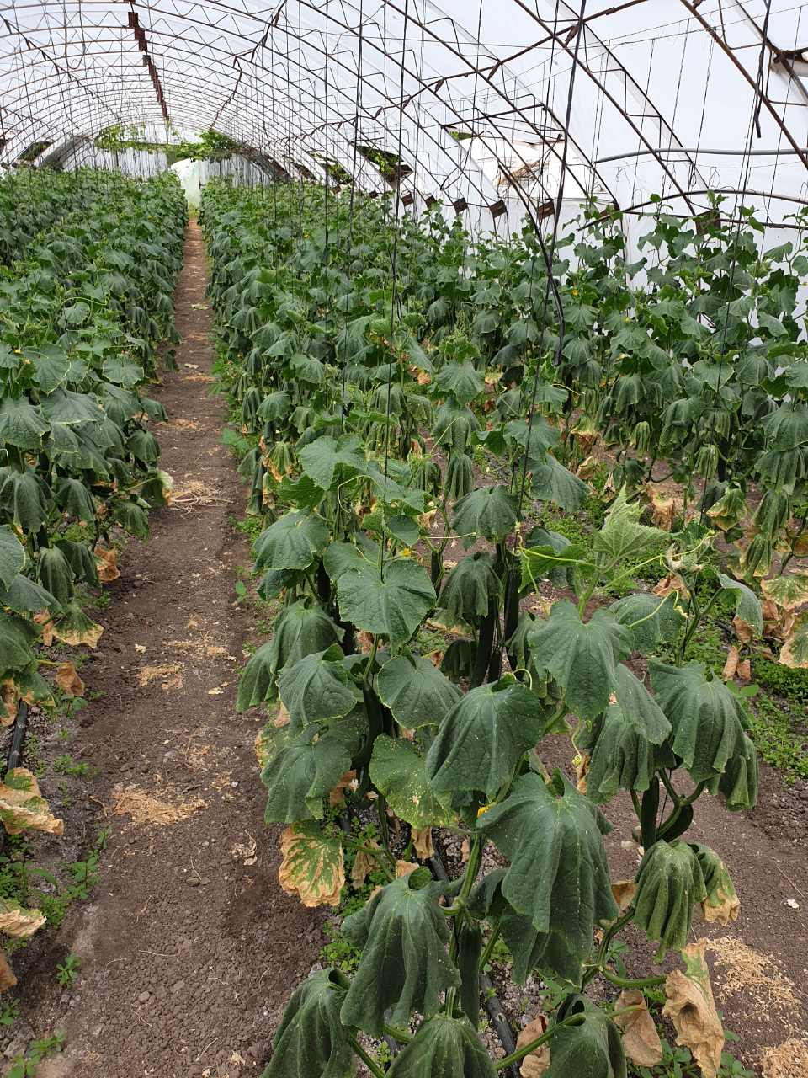
ВНИМАНИЕ! ФУЗАРИУМ + РИЗОКТОНИЯ Масовата поява на болестта в страната, през първия полусезон на оранжерийните култури, ме провокира да направя този снимков материал. Ако желаете оранжерията Ви да е излекувана напълно, свържете се с мен без страх, лечението не е скъпо! Фузариум и Ризоктония при краставици – установена диагноза.

Slide 2
Първи ден

Slide 3
Втори ден –виждаме изправени

Slide 4
Трети ден – виждаме изправени, особено горни етажи

Slide 5
Това са същите растения след една седмица

Slide 6
Една седмица – долни етажи подгорели, нагоре – отлично състояние

Slide 7
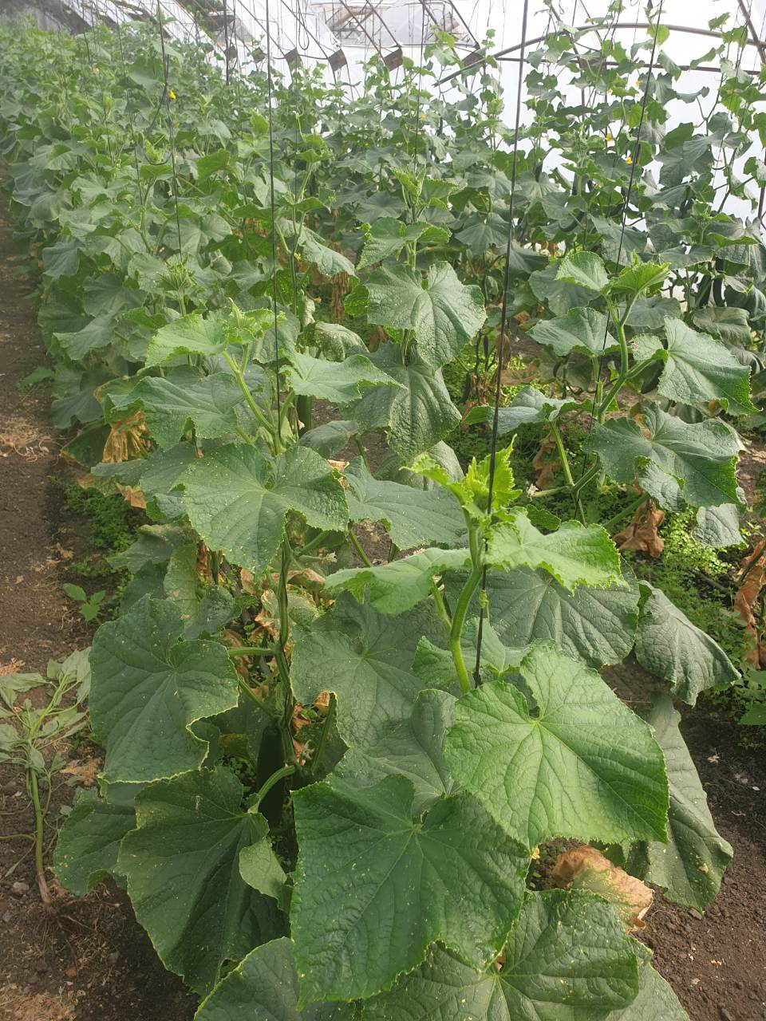

Slide 8
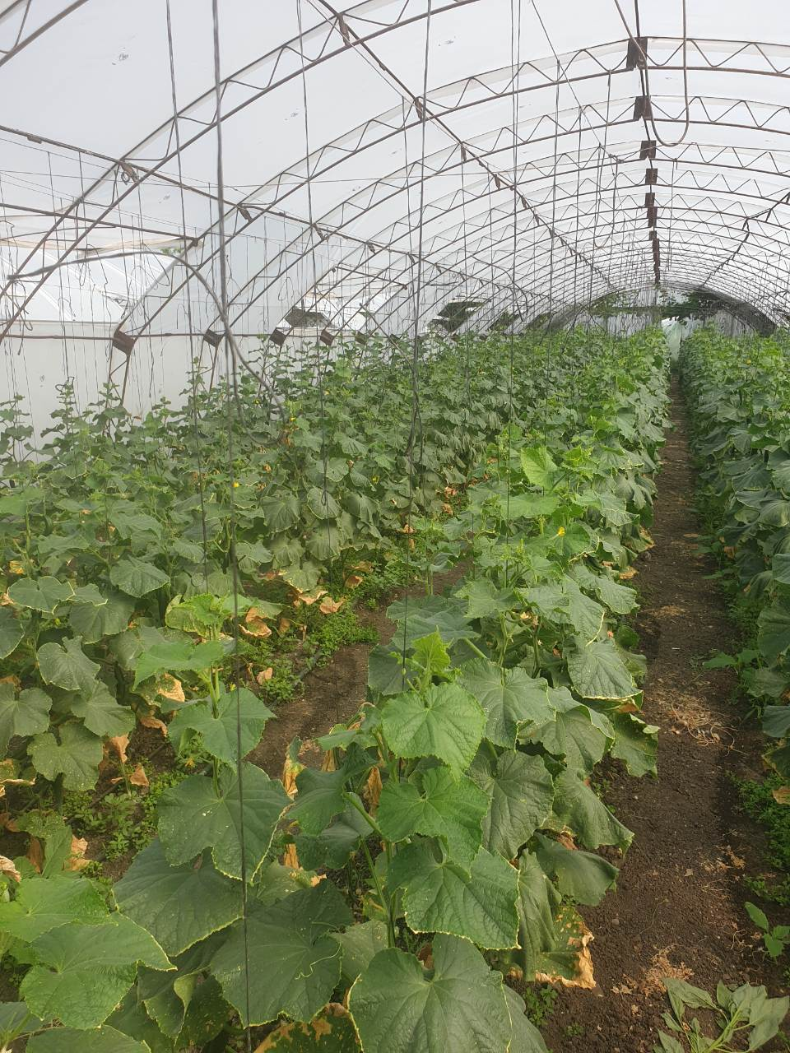

Slide 9
Десети ден

Slide 10
След две седмици. Напълно възстановен хабитус

Slide 11
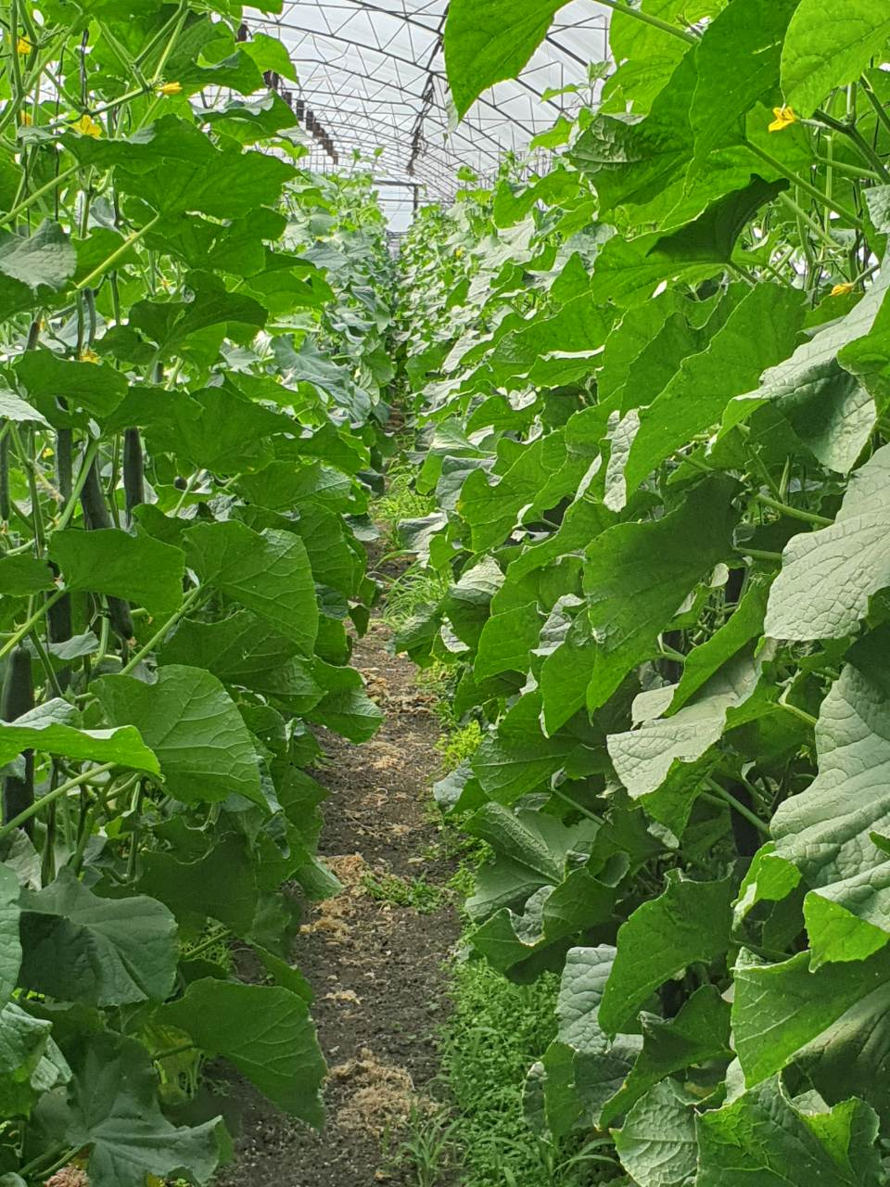

Slide 12
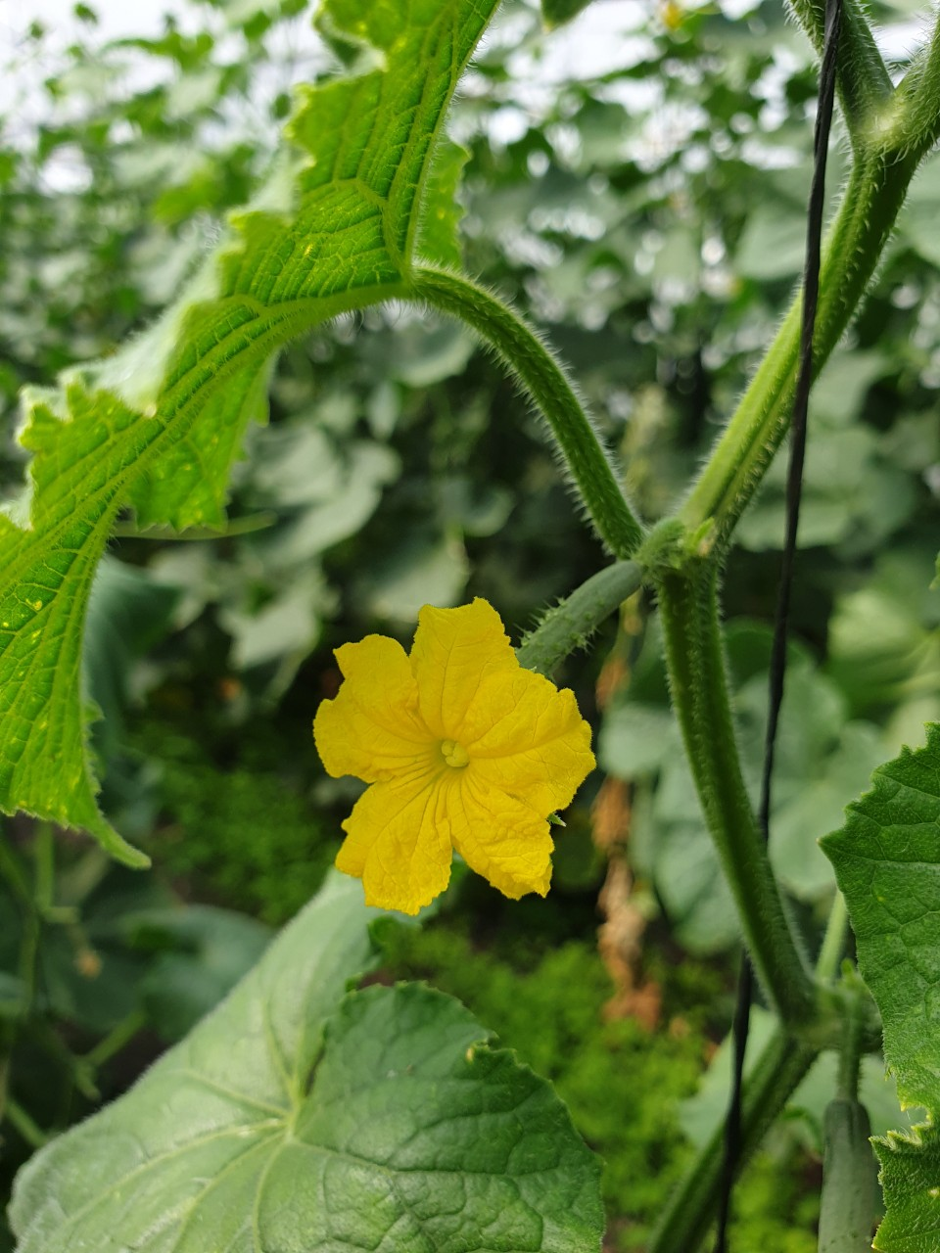

Slide 13
Така беше в началото

Slide 14
Така е сега

Slide 15
Това растение беше напълно загинало – възстановихме го от култук

Slide 16
Домати – също засегнати от проблема, но напълно преодолели болестта

Slide 17
Цвета спря да абортира

Slide 18
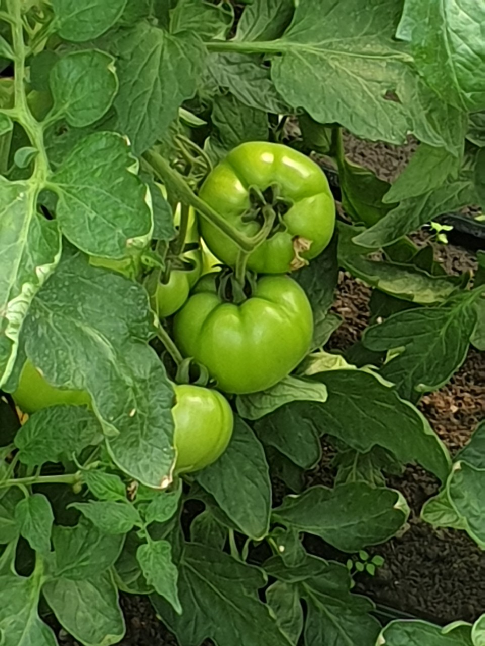

Slide 19
